Slide 1
ВРЕМЕННОЕ ТРУДОУСТРОЙСТВО НЕСОВЕРШЕННОЛЕТНИХ ГРАЖДАН
В ВОЗРАСТЕ ОТ 14 ДО 18 ЛЕТ
В СВОБОДНОЕ ОТ УЧЁБЫ ВРЕМЯ
Порядок подачи заявления на Единой цифровой платформе
в сфере занятости и трудовых отношений «Работа в России»
ИНСТРУКЦИЯ

Slide 2
Шаг 4
Подача заявления на временное трудоустройство несовершеннолетних
Шаг 1
Авторизация на единой цифровой платформе «Работа в России» через учётную запись ЕСИА (ГОСУСЛУГИ)
Заполните форму заявления и прикрепите резюме
Если учётной записи ЕСИА нет, её можно создать самостоятельно или обратиться в центр занятости населения, где сотрудник поможет создать и подтвердить её
Шаг 5
Расстановка вакансий в приоритетном порядке
Шаг 2
Создание резюме
Необходимо просмотреть список подобранных вакансий по временным работам и расставить вакансии в приоритетном порядке (от самой привлекательной вакансии для Вас до менее привлекательной)
Составьте резюме, пользуясь данной инструкцией
Шаг 3
Ожидание модерации резюме сотрудников службы занятости населения
Шаг 6
Прохождение собеседования
На данной этапе необходимо откликнуться на вакансию, подтвердить прохождение собеседования
Модерация резюме проходит в течение одного рабочего дня
Оформление трудовых отношений

Slide 3
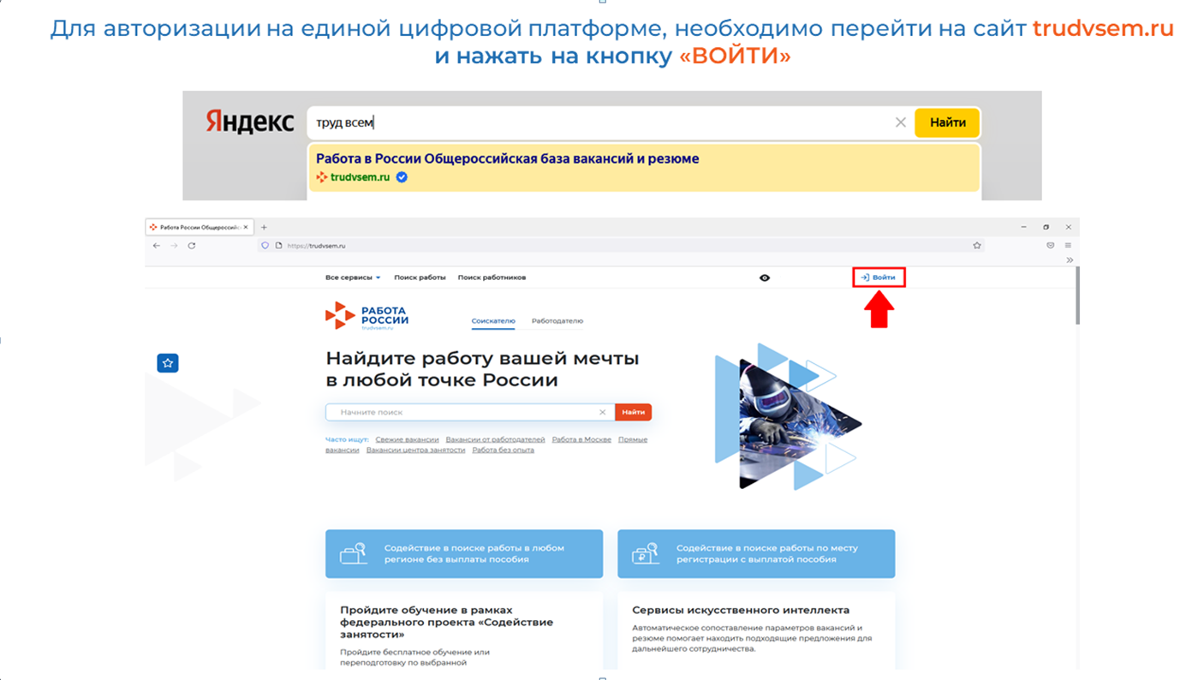
Шаг 1
Авторизация на единой цифровой платформе «Работа в России» через учётную запись ЕСИА (ГОСУСЛУГИ)

Slide 4
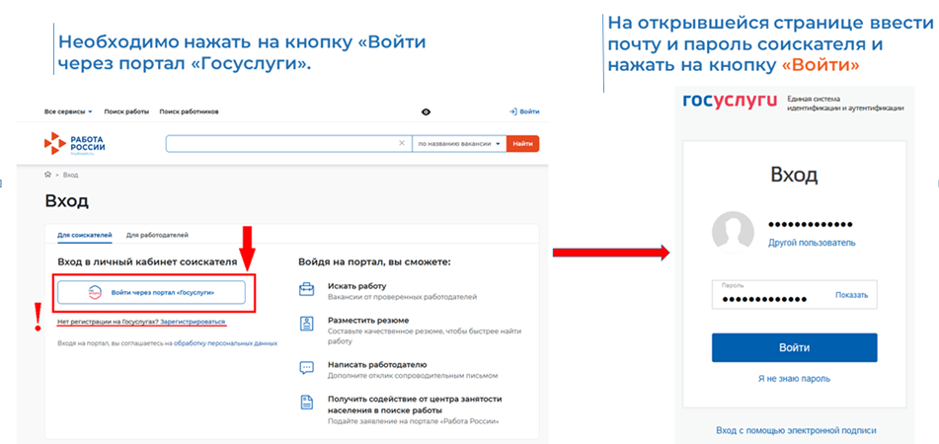
Авторизация на единой цифровой платформе «Работа в России» через учётную запись ЕСИА (ГОСУСЛУГИ)

Slide 5
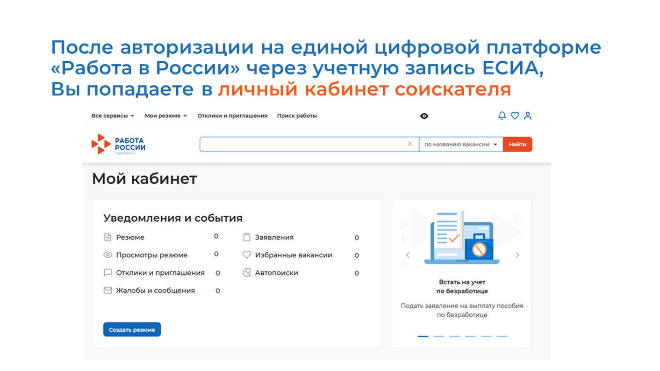
Шаг 2
Создание резюме

Slide 6
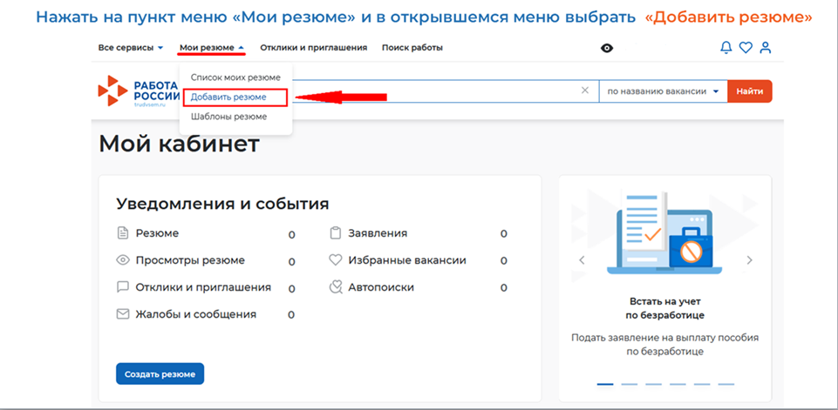
Создание резюме

Slide 7
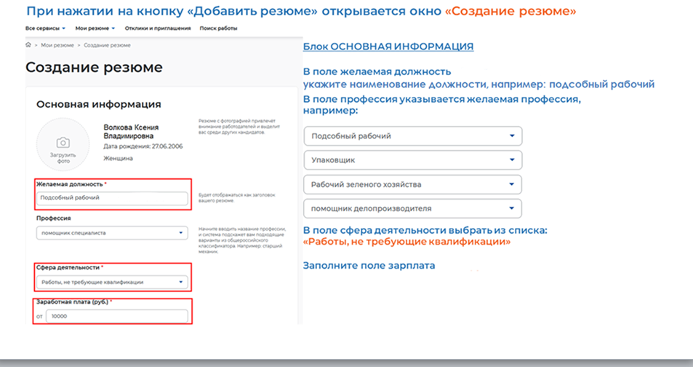
Создание резюме

Slide 8
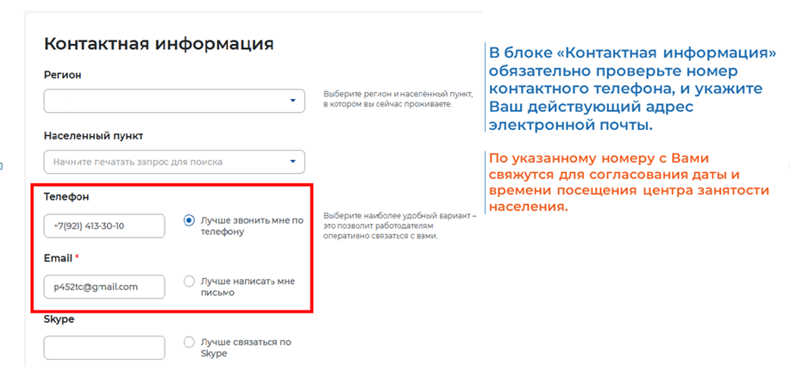
Создание резюме

Slide 9
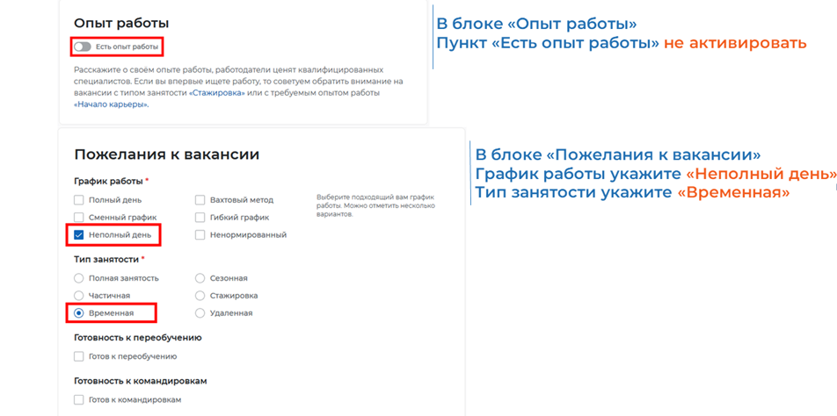
Создание резюме

Slide 10
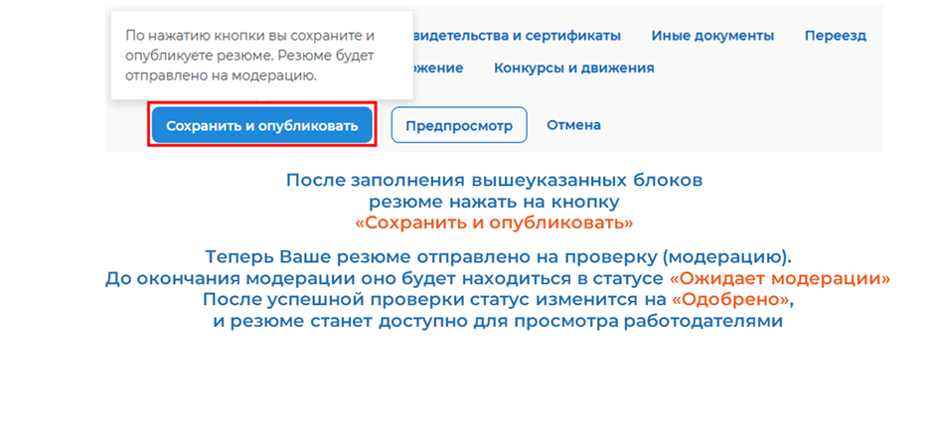
Создание резюме

Slide 11
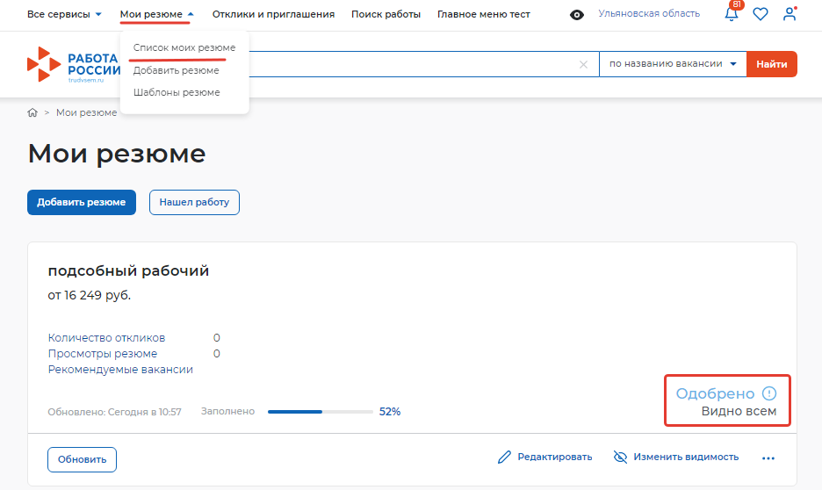
Создание резюме
ВАЖНО!!!
Для успешной подачи заявления резюме должно быть одобрено и видно всем

Slide 12
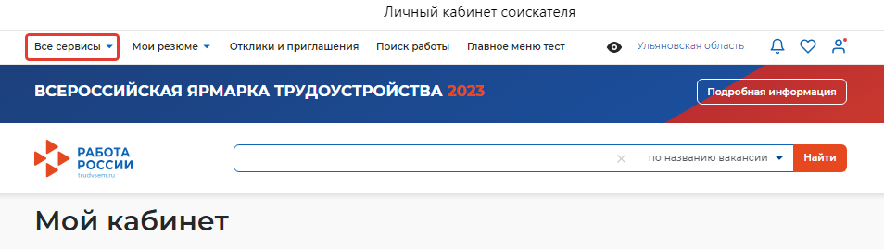
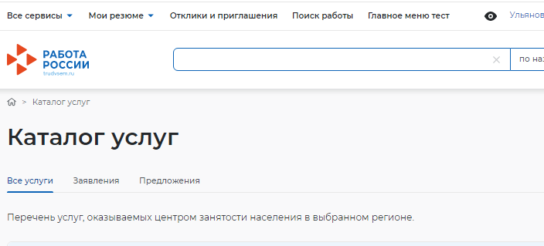
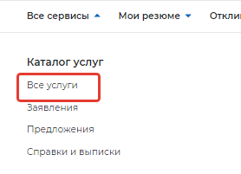
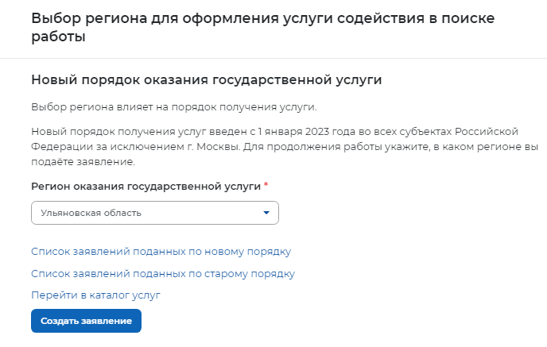
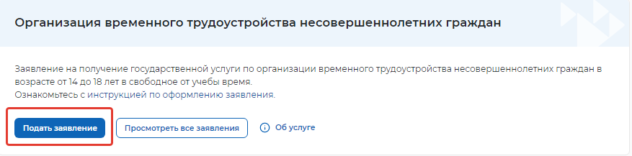
Шаг 4
Подача заявления на временное трудоустройство несовершеннолетних
* * *

Slide 13
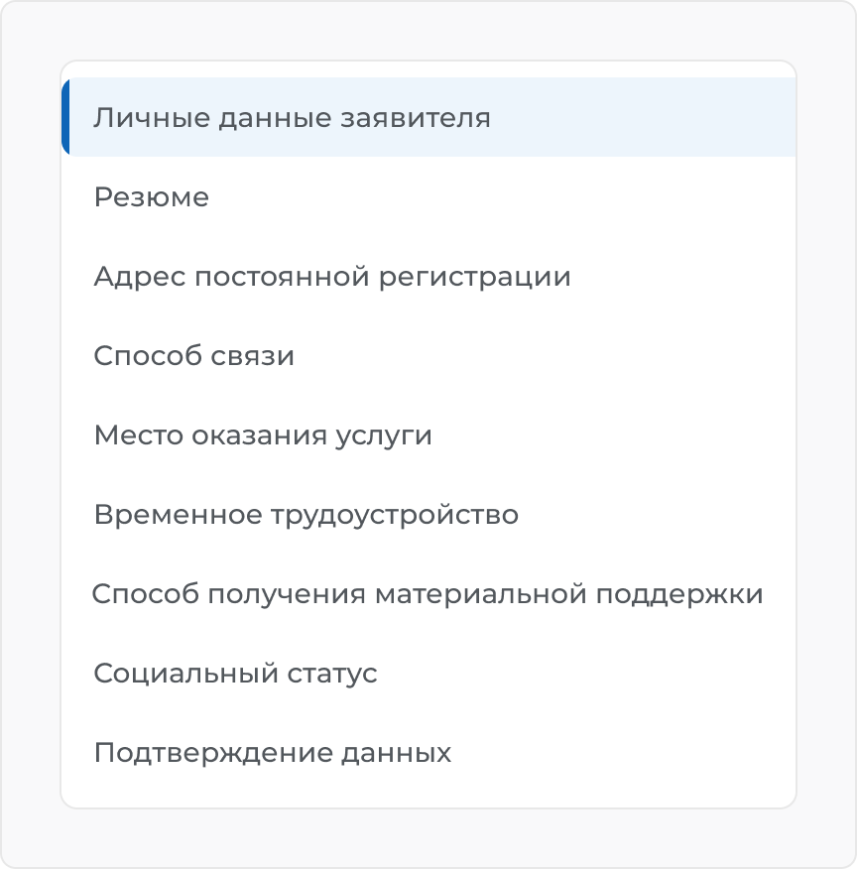
Подача заявления на временное трудоустройство несовершеннолетних
На открывшейся странице отобразится форма подачи заявления
В форме заявления в блоке
«Личные данные» проверьте сведения, переданные на Единую цифровую платформу «Работа России» из вашей учётной записи на портале «Госуслуги»
В блоках формы заявления обязательно заполните поля, отмеченные «звёздочкой».
Важно: если обнаружите некорректную информацию, исправьте сведения на портале «Госуслуги» в вашем Личном кабинете.

Slide 14
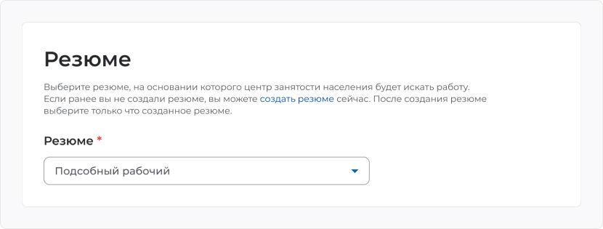
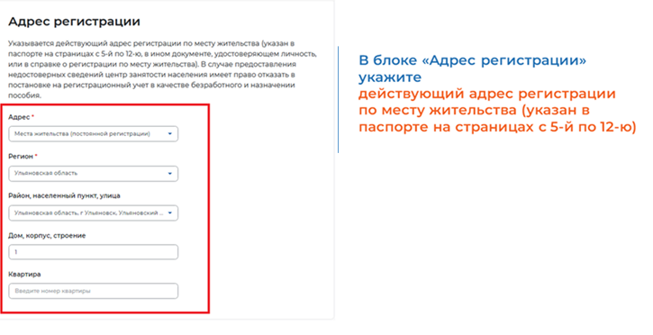
Подача заявления на временное трудоустройство несовершеннолетних
В блоке «Резюме» прикрепите уже существующее резюме из списка.
В блоке «Адрес регистрации» укажите корректный адрес постоянной (таким же образом, как оно указано в вашем паспорте) регистрации или временной регистрации

Slide 15
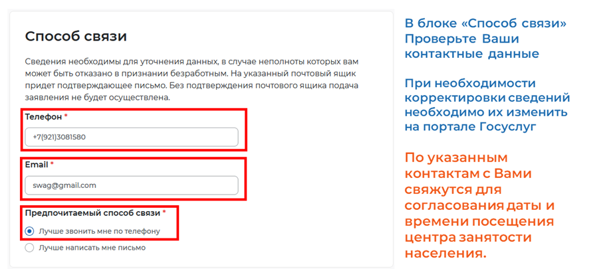
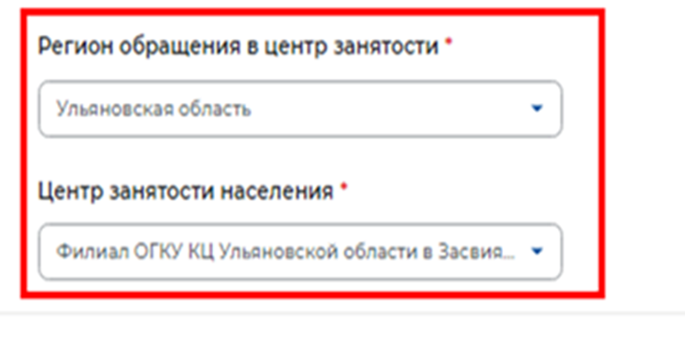
Подача заявления на временное трудоустройство несовершеннолетних
В блоке «Место оказания услуги» выберите центр занятости населения. Помните, возможно, в дальнейшем вам придётся обратиться лично в тот центр занятости населения, который вы выберете. Убедитесь, что вам будет удобно до него добираться
Важно: Сведения необходимы для уточнения данных, в случае неполноты которых вам может быть отказано
в предоставлении государственной услуги

Slide 16
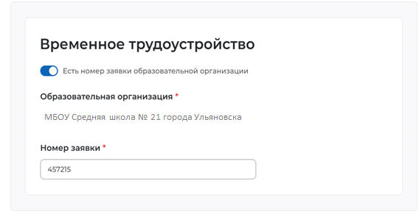
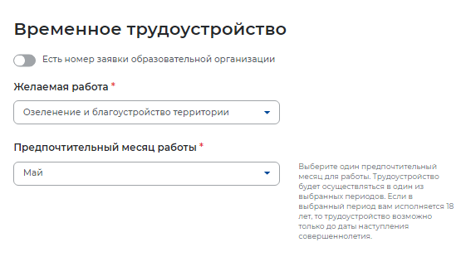
Подача заявления на временное трудоустройство несовершеннолетних
В блоке «Временное трудоустройство» укажите, подаёте вы заявление в рамках группового набора или подаёте заявление самостоятельно.
Заполнение блока при групповом наборе
Заполнение блока при самостоятельной подаче
Важно: вариант изменения подачи заявления с заявкой от образовательной организации или без заявки изменяется путём нажатия на переключатель «Есть номер заявки образовательной организации».

Slide 17
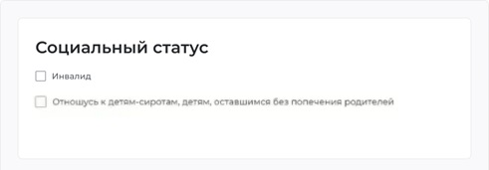
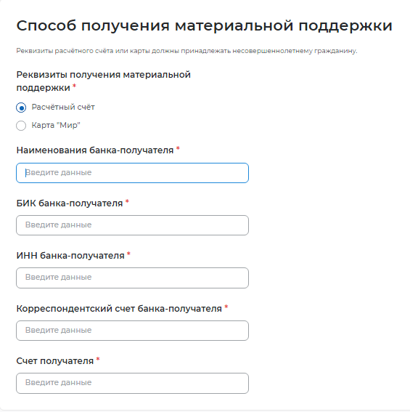
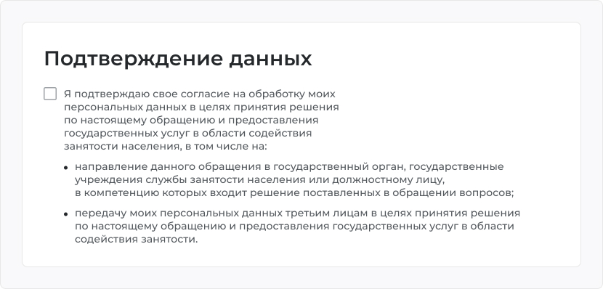
Подача заявления на временное трудоустройство несовершеннолетних
В блоке «Способ получения материальной поддержки» укажите удобный для вас способ получения материальной поддержки
В блоке «Социальный статус» укажите ваш социальный статус при необходимости
В блоке «Подтверждение данных» ознакомьтесь со всеми пунктами и отметьте, что согласны с ними и проставьте «галочку»
Нажмите на кнопку «Отправить заявление»

Slide 18
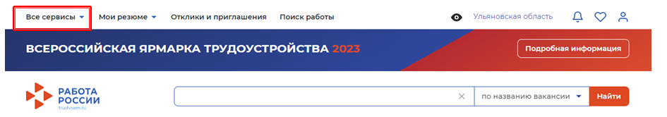
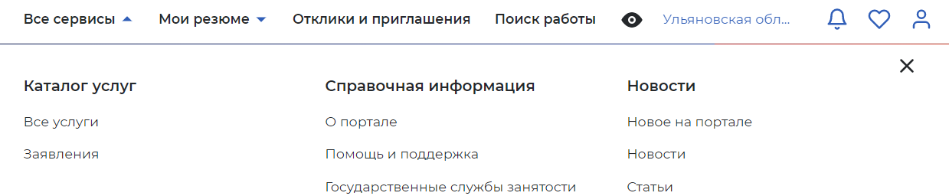
Шаг 5
Расстановка вакансий в приоритетном порядке
После того, как сотрудник центра занятости населения осуществит отбор вариантов временного трудоустройства для несовершеннолетнего гражданина, Вам необходимо просмотреть список подобранных вакансий по временным работам и расставить вакансии в приоритетном порядке (от самой привлекательной вакансии для Вас до менее привлекательной)
Для просмотра списка подобранных вакансий по временным работам, необходимо в личном кабинете :
перейти на вкладку «Все сервисы» и нажать на пункт меню «Каталог услуг», «Заявления»
Заявление поменяет статус на статус «Подобраны вакансии»

Slide 19
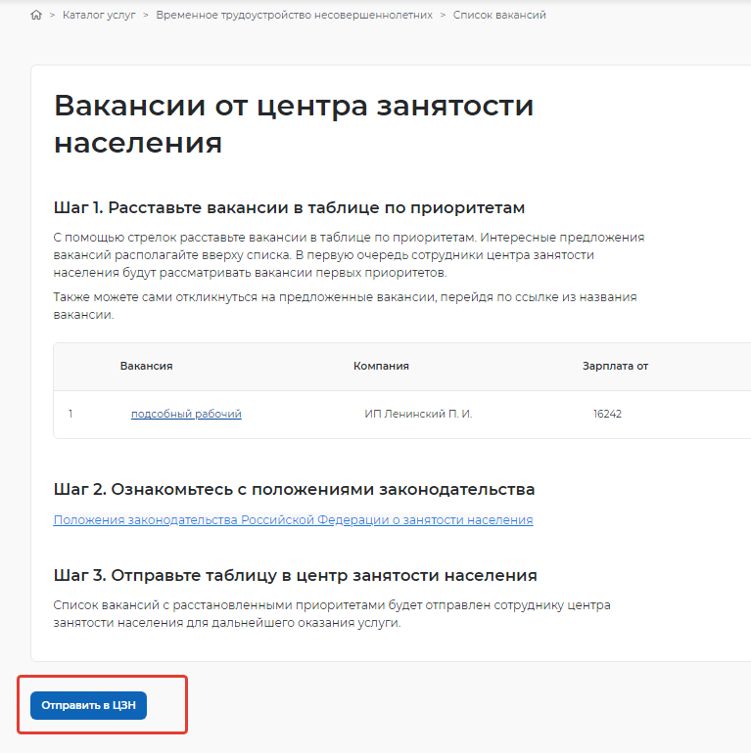
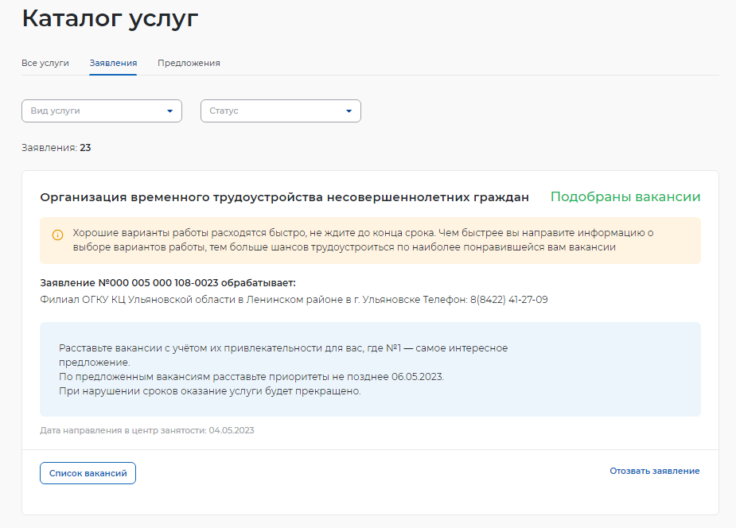
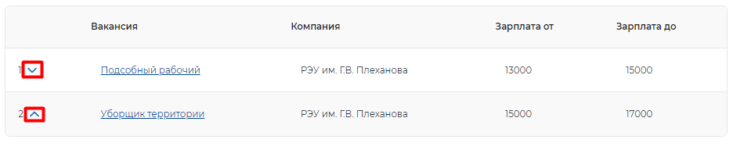
Расстановка вакансий в приоритетном порядке
Нажмите на «Список вакансий» и расставьте приоритет путём нажатия на стрелочки.
После чего необходимо нажать на кнопку «Отправить в ЦЗН». Расставленные приоритеты отправятся в центр занятости населения.
Кнопку «Отправить в ЦЗН» нажимаем даже если Вам подобрали всего одну вакансию !!!
ВАЖНО: При подаче заявления по групповой заявке - шага «Расстановка приоритетов» не будет!!!

Slide 20
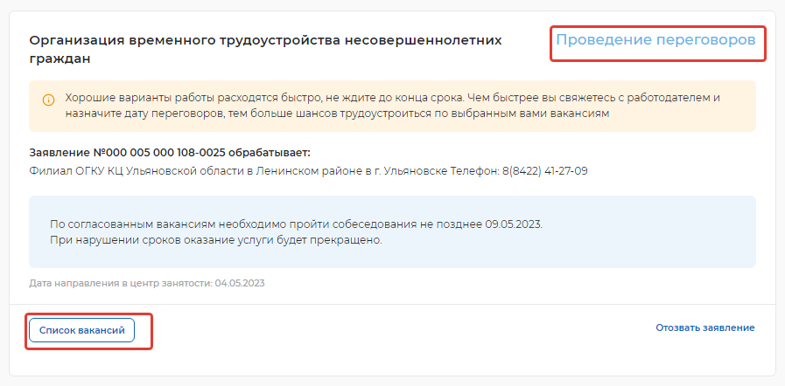
Шаг 6
Прохождение собеседования/проведение переговоров
После подтверждения сотрудником центра занятости населения подходящих для несовершеннолетнего гражданина вакансий статус заявления изменится на «Проведение переговоров»
По заявлению со статусом «Проведение переговоров необходимо нажать на кнопку «Список вакансий»
Откроется сформированный сотрудником центра занятости населения список вакансий работодателей, подходящих по заявлению несовершеннолетнего гражданина

Slide 21
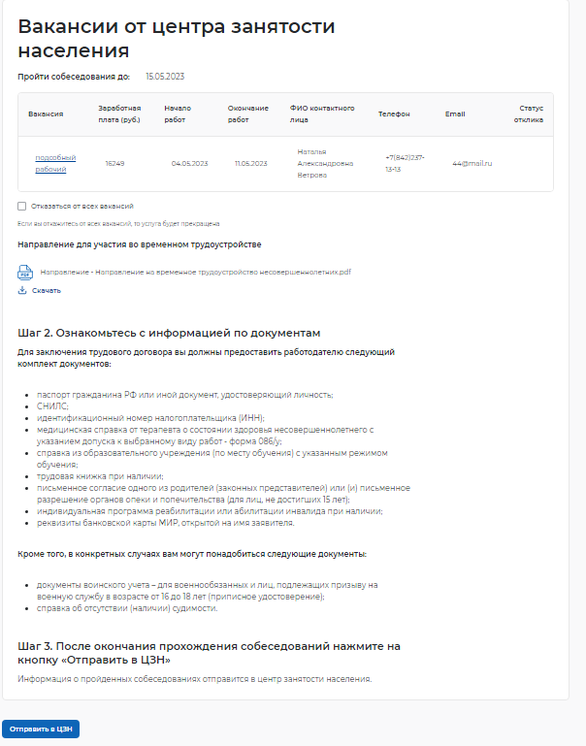
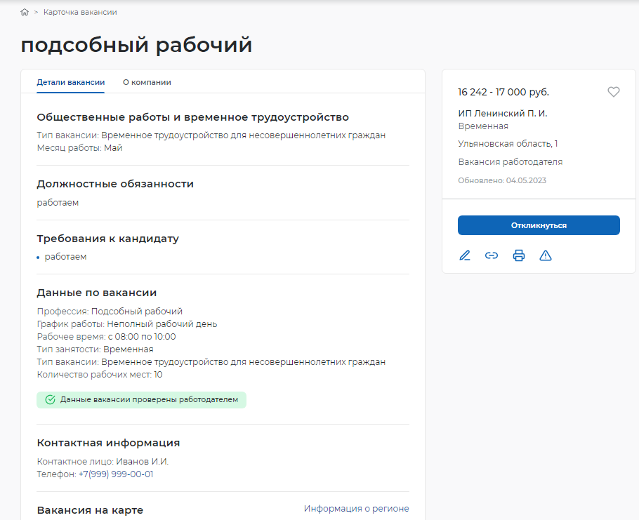
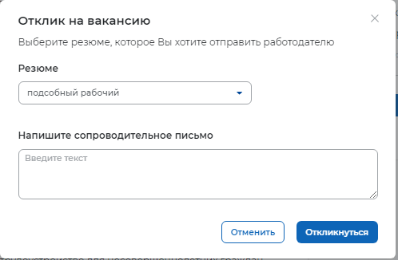
Шаг 6
Прохождение собеседования/отклик на вакансию
Теперь необходимо откликнуться на вакансию.
Чтобы перейти на карточку вакансии и откликнуться на вакансию необходимо нажать на наименование вакансии в списке.
Откроется карточка вакансии работодателя, в которой соискатель может откликнуться на вакансию, нажав на кнопку «Откликнуться».

Slide 22
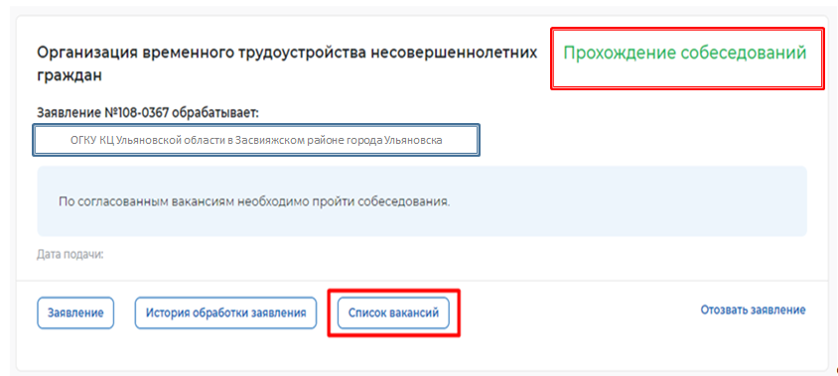
Шаг 6
Прохождение собеседования/подтверждение прохождения собеседования
По заявлению со статусом «Прохождение собеседований» нажать на кнопку «Список вакансий».

Slide 23
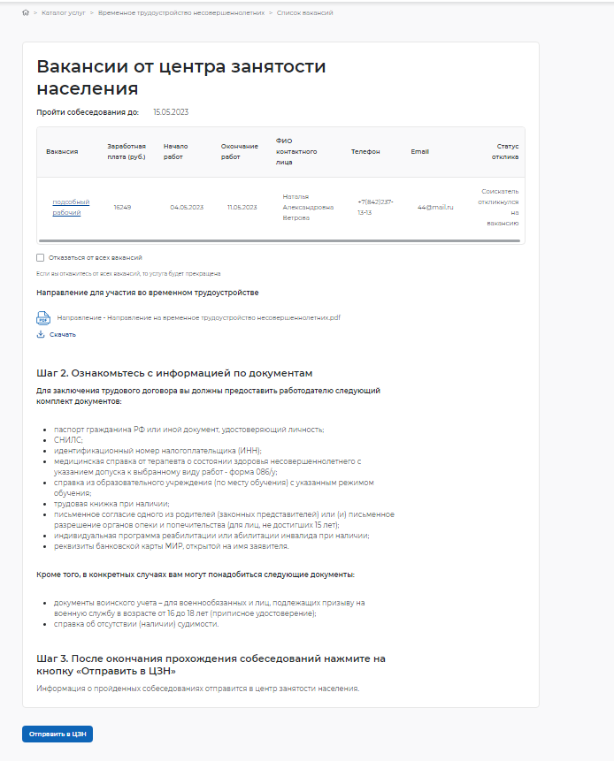
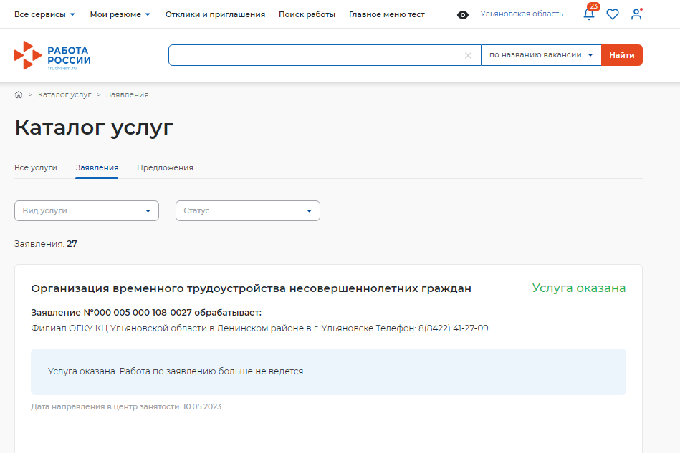
Прохождение собеседования/подтверждение прохождения собеседования
На открывшейся форме
со списком вакансий необходимо нажать на кнопку «Отправить в ЦЗН»
После поступления сведений в ЦЗН о приеме на работу статус заявления перейдет в «Услуга оказана»

